Slide 1
Proyecto APT: CulturaX
Plataforma integral de reseñas y foros culturales
Integrantes:
Bastian Vidal
Ricardo Gonzalez
Rodrigo Gonzalez
Carrera: Ingeniería Informática
Sede: Plaza Norte

Slide 2

Contexto y problemática
Aumento del consumo cultural digital.
Plataformas fragmentadas.
Múltiples sitios.
Recomendaciones.

Slide 3

Propuesta del proyecto
Registro de usuarios.
Reseñas con calificación.
Búsqueda avanzada
Participación en foros.
Recomendaciones

Slide 4

Objetivo
Plataforma web que unifica áreas culturales.
Facilitar descubrimiento de contenido.
Fomentar participación de la comunidad

Slide 5

Metodología
SCRUM ágil.
Trabajo en sprints iterativos.
Enfoque en entregables.
Coordinación con herramientas.
Flexibilidad.

Slide 6

Herramientas y tecnologías
HTML
JavaScript
Django
FireBase
VSCode

Slide 7
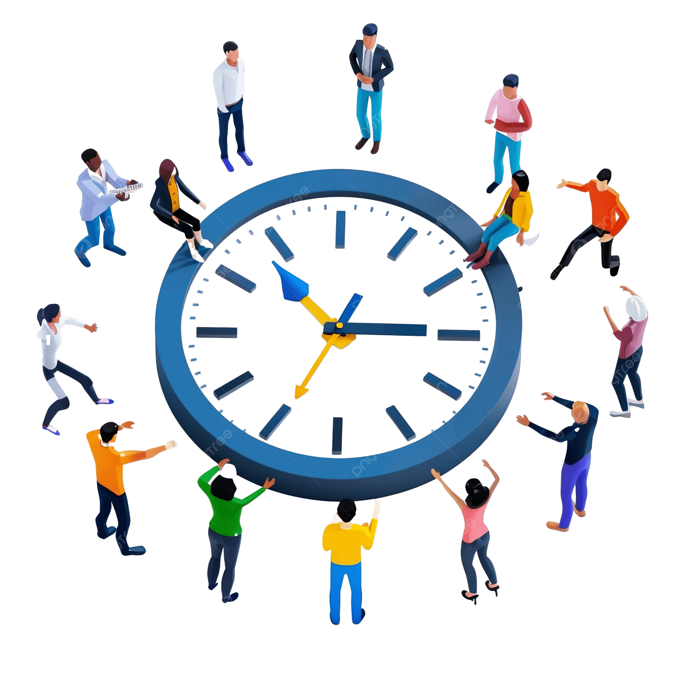
Cronología
Fase 1 (Semana 1-4) : Analisis, requerimiento y planificación.
Fase 2 (Semana 5-12): Diseño y desarrollo MVP.
Fase 3 (Semana 13-18): Pruebas, validación, documentación y entrega.

Slide 8

Conclusión
Proyecto técnicamente factible y viable.
Aplica competencias del perfil de egreso.
Impacto académico y profesional.

